Slide 1
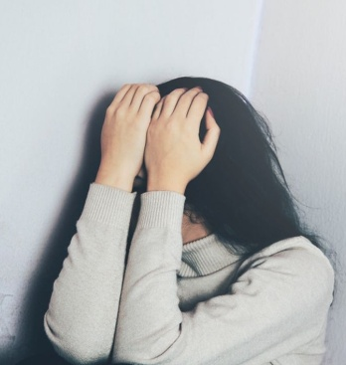
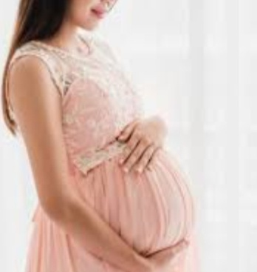
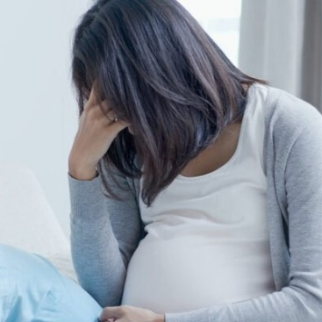
KEBUTUHAN KHUSUS PADA PERMASALAHAN SOCIAL -Kehamilan dalam penjara -Single parent

Slide 2
Kelompok VI
1.Mayasari Syamsi
2.Masita
3.Andi Fitrianingsih

Slide 3
KEHAMILAN DALAM PENJARA
Pelaku pidana wanita hamil dalam konsep hukum harus mempertanggung jawabkan perbuatanya.
Pemidanaan bagi wanita hamil dilembaga pemasyarakatan di Indonesia adalah setelah keluar putusan pengadilan yang menyatakan bahwa wanita hamil tersebut bisa langsung diproses sesuai dengan putusan tersebut.

Slide 4
Jaminan Kesehatan bagi narapidana wanita hamil dari lembaga permasyarakatan bentuknya adalah Pemeriksaan rutin dari poli Kesehatan dilembaga permasyarakatan. Bahkan pemriksaan kesehatan rutin juga berlaku bagi bayi atau anak dari narapidana Wanita hamil tersebut.

Slide 5
Hak narapidana Wanita Hamil dalam Lembaga Permasyarakatan
Melakukan ibadah sesuai dengan kepercayaan.
Mendapatkan Pelayanan Kesehatan dan makanan yang layak.
Menyampaikan keluhan.
Mendapatkan pengurangan masa tahanan.
Mendapatkan pembebasan bersyarat.

Slide 6
Hak-Hak Lain - Memberikan dispensasi untuk tidak mengikuti kegiatan olahraga - Memberikan dispensasi untuk tidak ikut kegiatan kerja bakti - Memberikan dispensasi terhadap kegiatan-kegiatan yang membahayakankesehatan si ibu maupun kandungannya.

Slide 7
Pelaksanaan hukuman bagi Wanita hamil menurut sudut pandang islam adalah dilakukan penundaan hukuman jadi Wanita hamil yamg melakukan tindak pidana tidak bisa langsung dihukum.,Hukumannya diberikan kepada Wanita tersebut setelah melahirkan anaknya.

Slide 8
SINGLE PARENT
Single parent adalah keluarga yang mana hanya ada satu orangtua tunggal hanya ayah atau ibu yamg memikul tugasnya sendiri sebagai kepala keluarga sekaligus ibu rumah tangga.

Slide 9
Penyebab Single Parent
Perceraian
Kematian
Kehamilan diluar nikah
Bagi seorang laki-laki yang tidak mau menikah kemudian mengadopsi anak orang lain

Slide 10
Hal-hal yang perlu dilakukan oleh single parent
Keterbukaan
Mengisi waktu
Membuka diri untuk masa depan

Slide 11
Dampak Single parent
Dampak Negatif
Perubahan Perilaku anak
Perempuan Merasa terkucil
Dampak Positif
Anak lebih mandiri
Ibu berperan penuh

Slide 12
Penanganan Single Parent
Memberikan kegiatan positif
Memberikan peluang anak belajar berperilaku baik
Dukungan komunitas

Slide 13
Upaya pencengahan Single Parent
Pencegahan perceraian dengan mempersiapkan perkawinan dgn baik
Pencegahan terjadinya kehamilan diluar nikah
Menjaga komunikasi dengan berbagai sarana teknologi informasi
Menciptakan kebersamaan antar anggota keluarga

Slide 14
TERIMAKASIH

